Slide 1

История – сокровищница наших деяний, свидетельница прошлого, пример и поучение для настоящего, предостережение для будущего
Мигель Сервантес Сааведра
Зачем человеку знать историю?

Slide 2

Вспомните
Какие периоды истории мы изучали?
Назовите крупнейшие государства Древнего мира и Средних веков
Назовите цивилизации Древнего мира и Средневековья
Назовите признаки цивилизации

Slide 3

Мир в XVI-XVIII в.в.
Вводный урок 7 класс

Slide 4

К концу урока буду знать:
1. Что изучает история Нового времени
2. На какие периоды делится Новая история
3. Характерные черты западноевропейской цивилизации.
4. Особенности развития восточных цивилизаций в Новое время

Slide 5

Периодизация всемирной истории
Всемирная история
История Древнего мира
История Средних веков
История Нового времени
История Новейшего времени
2,5 млн лет назад- V в
V-XVвв
I период XVI-XVIII
I период XIX- 1918 г
1918 – начало XXI в

Slide 6

Основные изменения, произошедшие в первый период Нового времени
С. 6-7
Укрепление королевской власти, создание крупных государств
Развитие науки
Религиозные войны и конфликты
Быстрый рост и утверждение европейской цивилизации
Сближение народов и культур
Феодальные отношения уступили место буржуазным ( капиталистическим)

Slide 7


Цивилизация
Культура
Признаки цивилизации

Slide 8
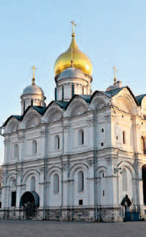
Особенности развития западноевропейской и восточных и восточных цивилизаций
Пункт 3 - 1 и 2 вариант ,
пункт 4 - 3 и 4 вариант

Slide 9

Знаю?
1. Что изучает история Нового времени
2. На какие периоды делится Новая история
3. Характерные черты западноевропейской цивилизации.
4. Особенности развития восточных цивилизаций в Новое время

Slide 10


§1, устно отвечать на вопросы 1-3 с. 10.
1.Синквейн к понятию Новая история
2. Подготовить сообщения:
Великое путешествие вокруг света
Завоевание Нового Света европейцами

